Slide 1
Client : Romain MITHRIDATE
Tuteur industriel : Pascal FICKINGER
Tuteur technique : Alexis LANDRAULT
Soutenance de projet
Automatisation du contrôle de serrage au couple sur un bloc de traction TGV
Florent CHABOT
Mathieu GAUCHER
GE5A
Vendredi 12 Janvier 2018

Slide 2
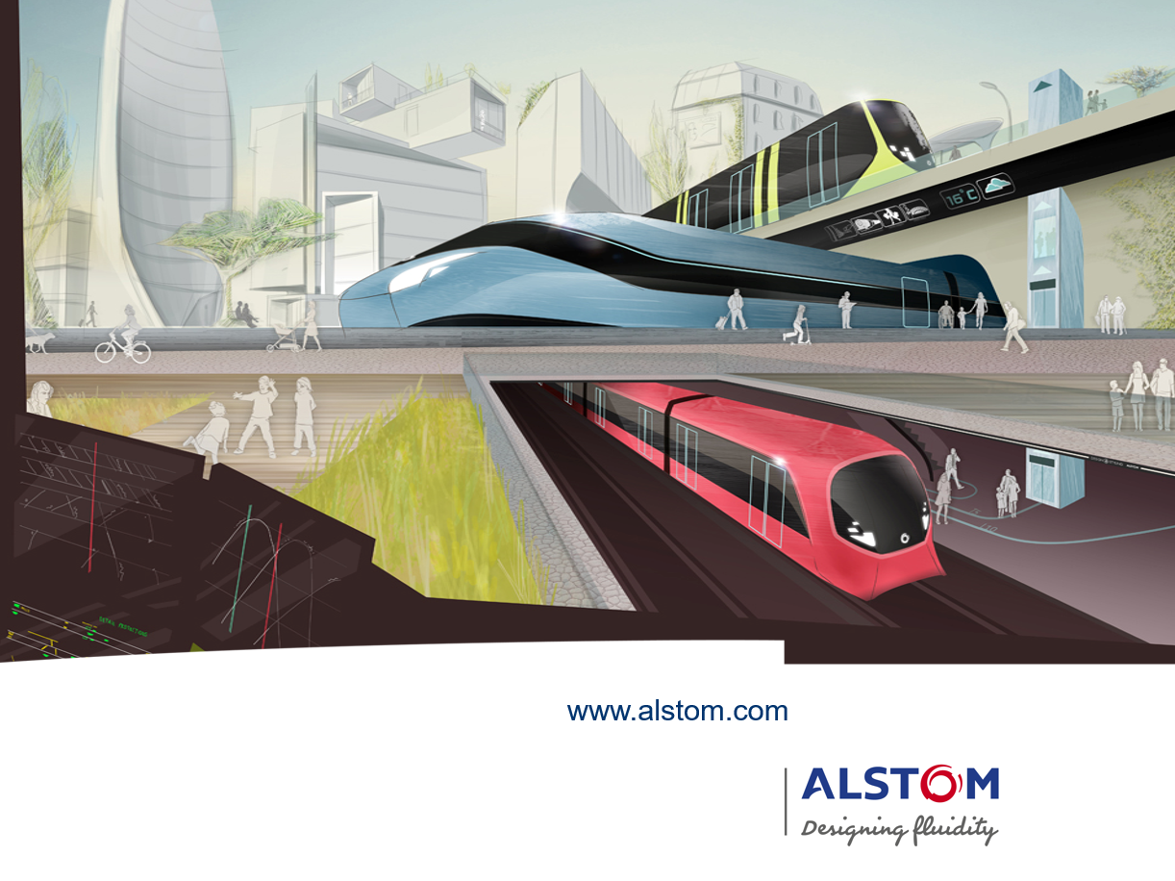
Plan
I - Présentation du contexte
L’entreprise
Le projet
II - Organisation
Priorisation
Découpage fonctionnel & temporel
III - Avancée du projet
Réalisations
Bilan

Slide 3
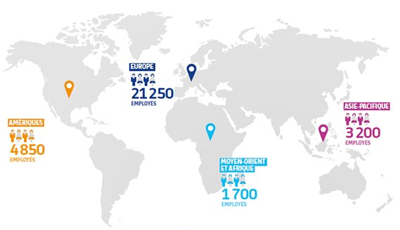
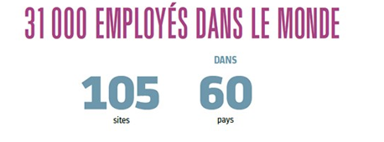
Présentation de l’entreprise
Dans le monde
Notes:
Divers domaines Connu ferovière

Slide 4
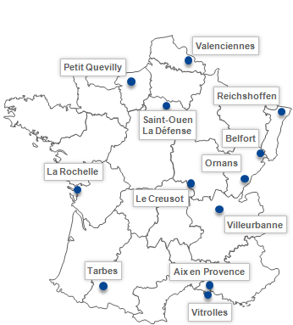
Présentation de l’entreprise
En France
12 sites
9200 employés
Trois spécialités : modules de puissance, appareillage, chaînes de traction
Tarbes

Slide 5
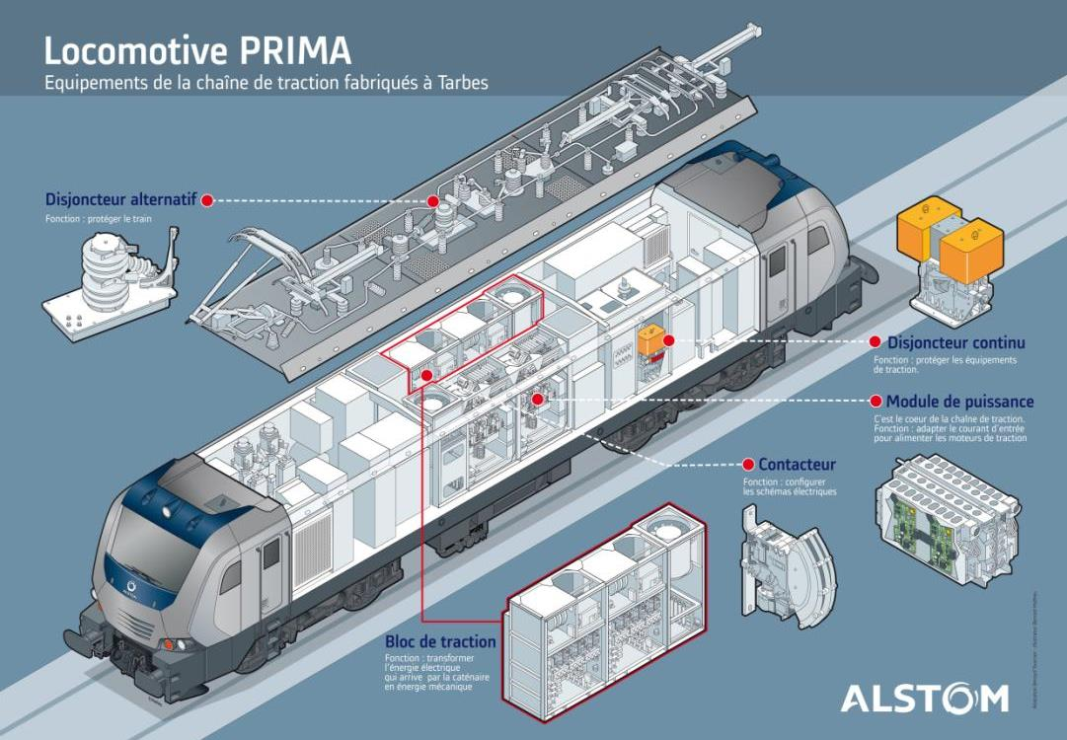
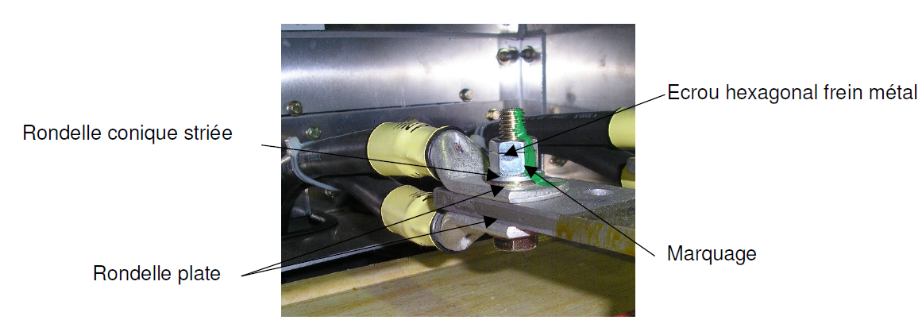
Présentation du projet

Slide 6
Présentation du projet
Procédure de vérification actuelle
Démantèlement des parois du bloc
Vérification visuelle des boulons de la zone
Photographie de cette zone
Opération répétée sur toutes les zones du bloc
Transfert des photos de l’appareil sur un poste
Temps total de la vérification : 2 heures
Notes:
Insister opérateur

Slide 7
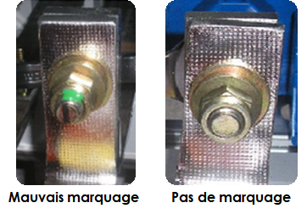
Présentation du projet
Enjeux
Réduire les erreurs
Automatiser les vérifications
Automatiser l’archivage
Réduire les coûts
Conséquences à limiter
Risques humains
Risques financiers
Perte de notoriété
Notes:
Moins d’infos apportées par l’opérateur => moins d’erreurs

Slide 8
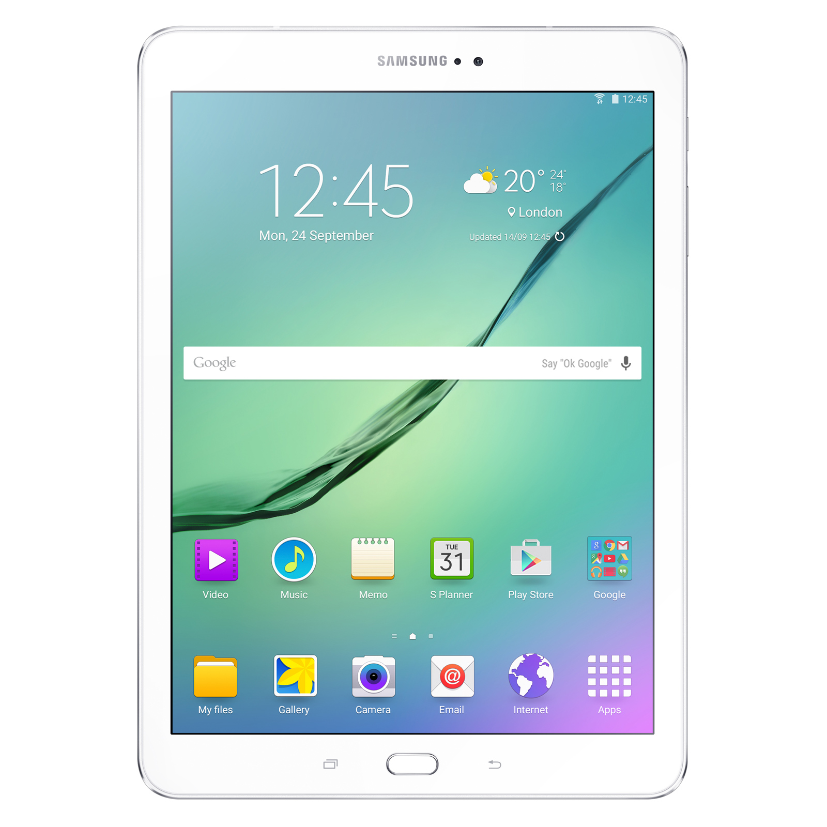
Présentation du projet
Livrable complet:
Lecture de QR codes
Prise de photo
Traitement d’image
Vérification des boulons non repérés
Sauvegarde
Voir video vu application

Slide 9
Organisation
Priorisation du client
Livrable attendu :
Application multiplateformes
Informations saisies par l’opérateur
Prise de photo
Repérage manuel des boulons
Sauvegarde automatique
Livrable complet :
Informations de bloc données par QR code
Traitement d’image

Slide 10
Organisation
WBS
Interface utilisateur
Multipage, liens, boutons
Design, aspect graphique
Lecture QR code
Lecture QR code sur PC
Lecture QR code sur tablette
Découpage fonctionnel
(par ordre d’utilisation)
Flux caméra & photos
Captation du flux vidéo
Prise & sauvegarde photos
Traitement d’image
Repérage traits verts (OpenCV)
Lié OpenCv et Qt
Sauvegarde automatique
Prise en main synology Cloud
Synchronisation dossier de photos

Slide 11
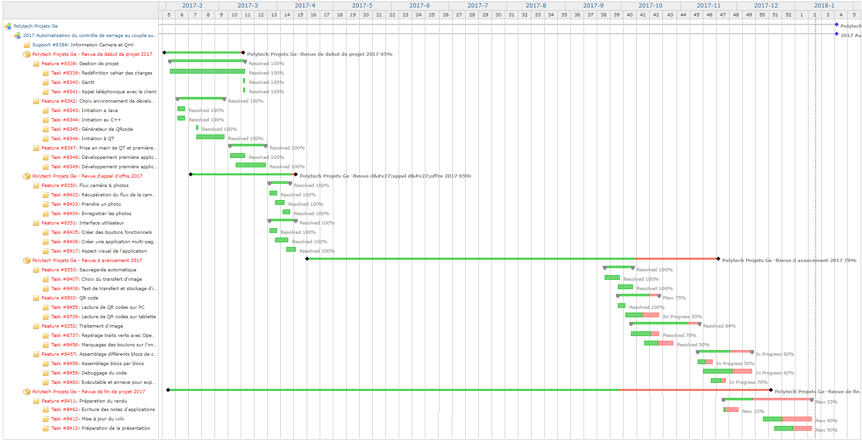
Organisation
Gantt
au 14/03/17
Flux caméra &photos
Interface utilisateur
Sauvegarde automatique
QR code
Traitement d’image
Notes:
Planification livrable avec option
Gantt début du projet

Slide 12
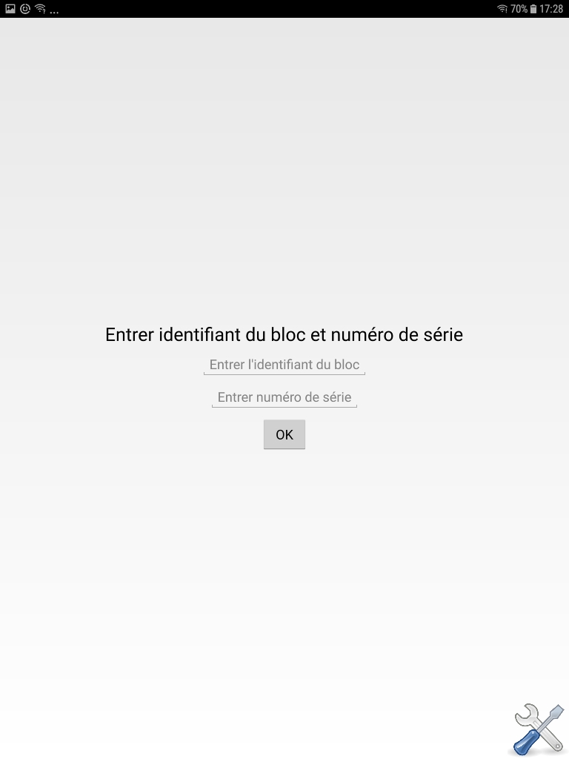
Avancée du projet
Interface graphique
Design
Multipage
Informations d’une page à l’autre

Slide 13
Avancée du projet
Flux caméra & photos
Récupération du flux de la caméra et affichage
Prise de photos
Sauvegarde dans un dossier de la tablette

Slide 14
Avancée du projet
QR code
Utilisation de la bibliothèque QZxing
Lecture QR code sur PC
Redirection vers OpenCV
Utilisation d’une base de données
Base de données opérationnelle

Slide 15
Avancée du projet
Sauvegarde automatique
Installation de Synology cloud station
Synchronisation des dossiers sur tablette

Slide 16
Avancée du projet
Traitement d’image
Premier programme avec OpenCV
Traitement d’image avec Qt

Slide 17
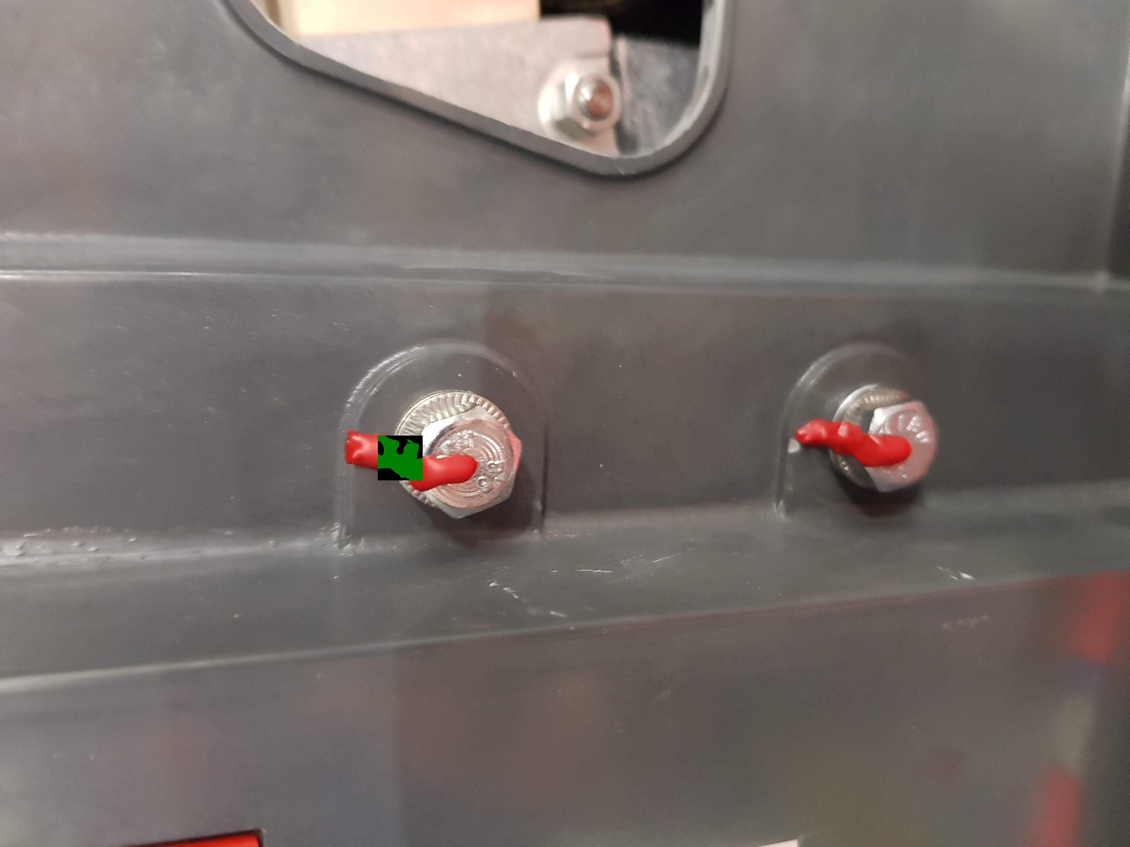
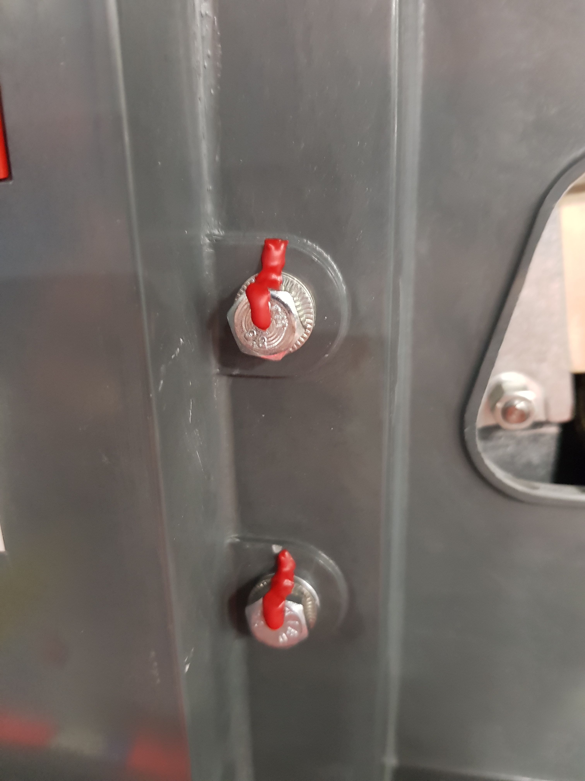
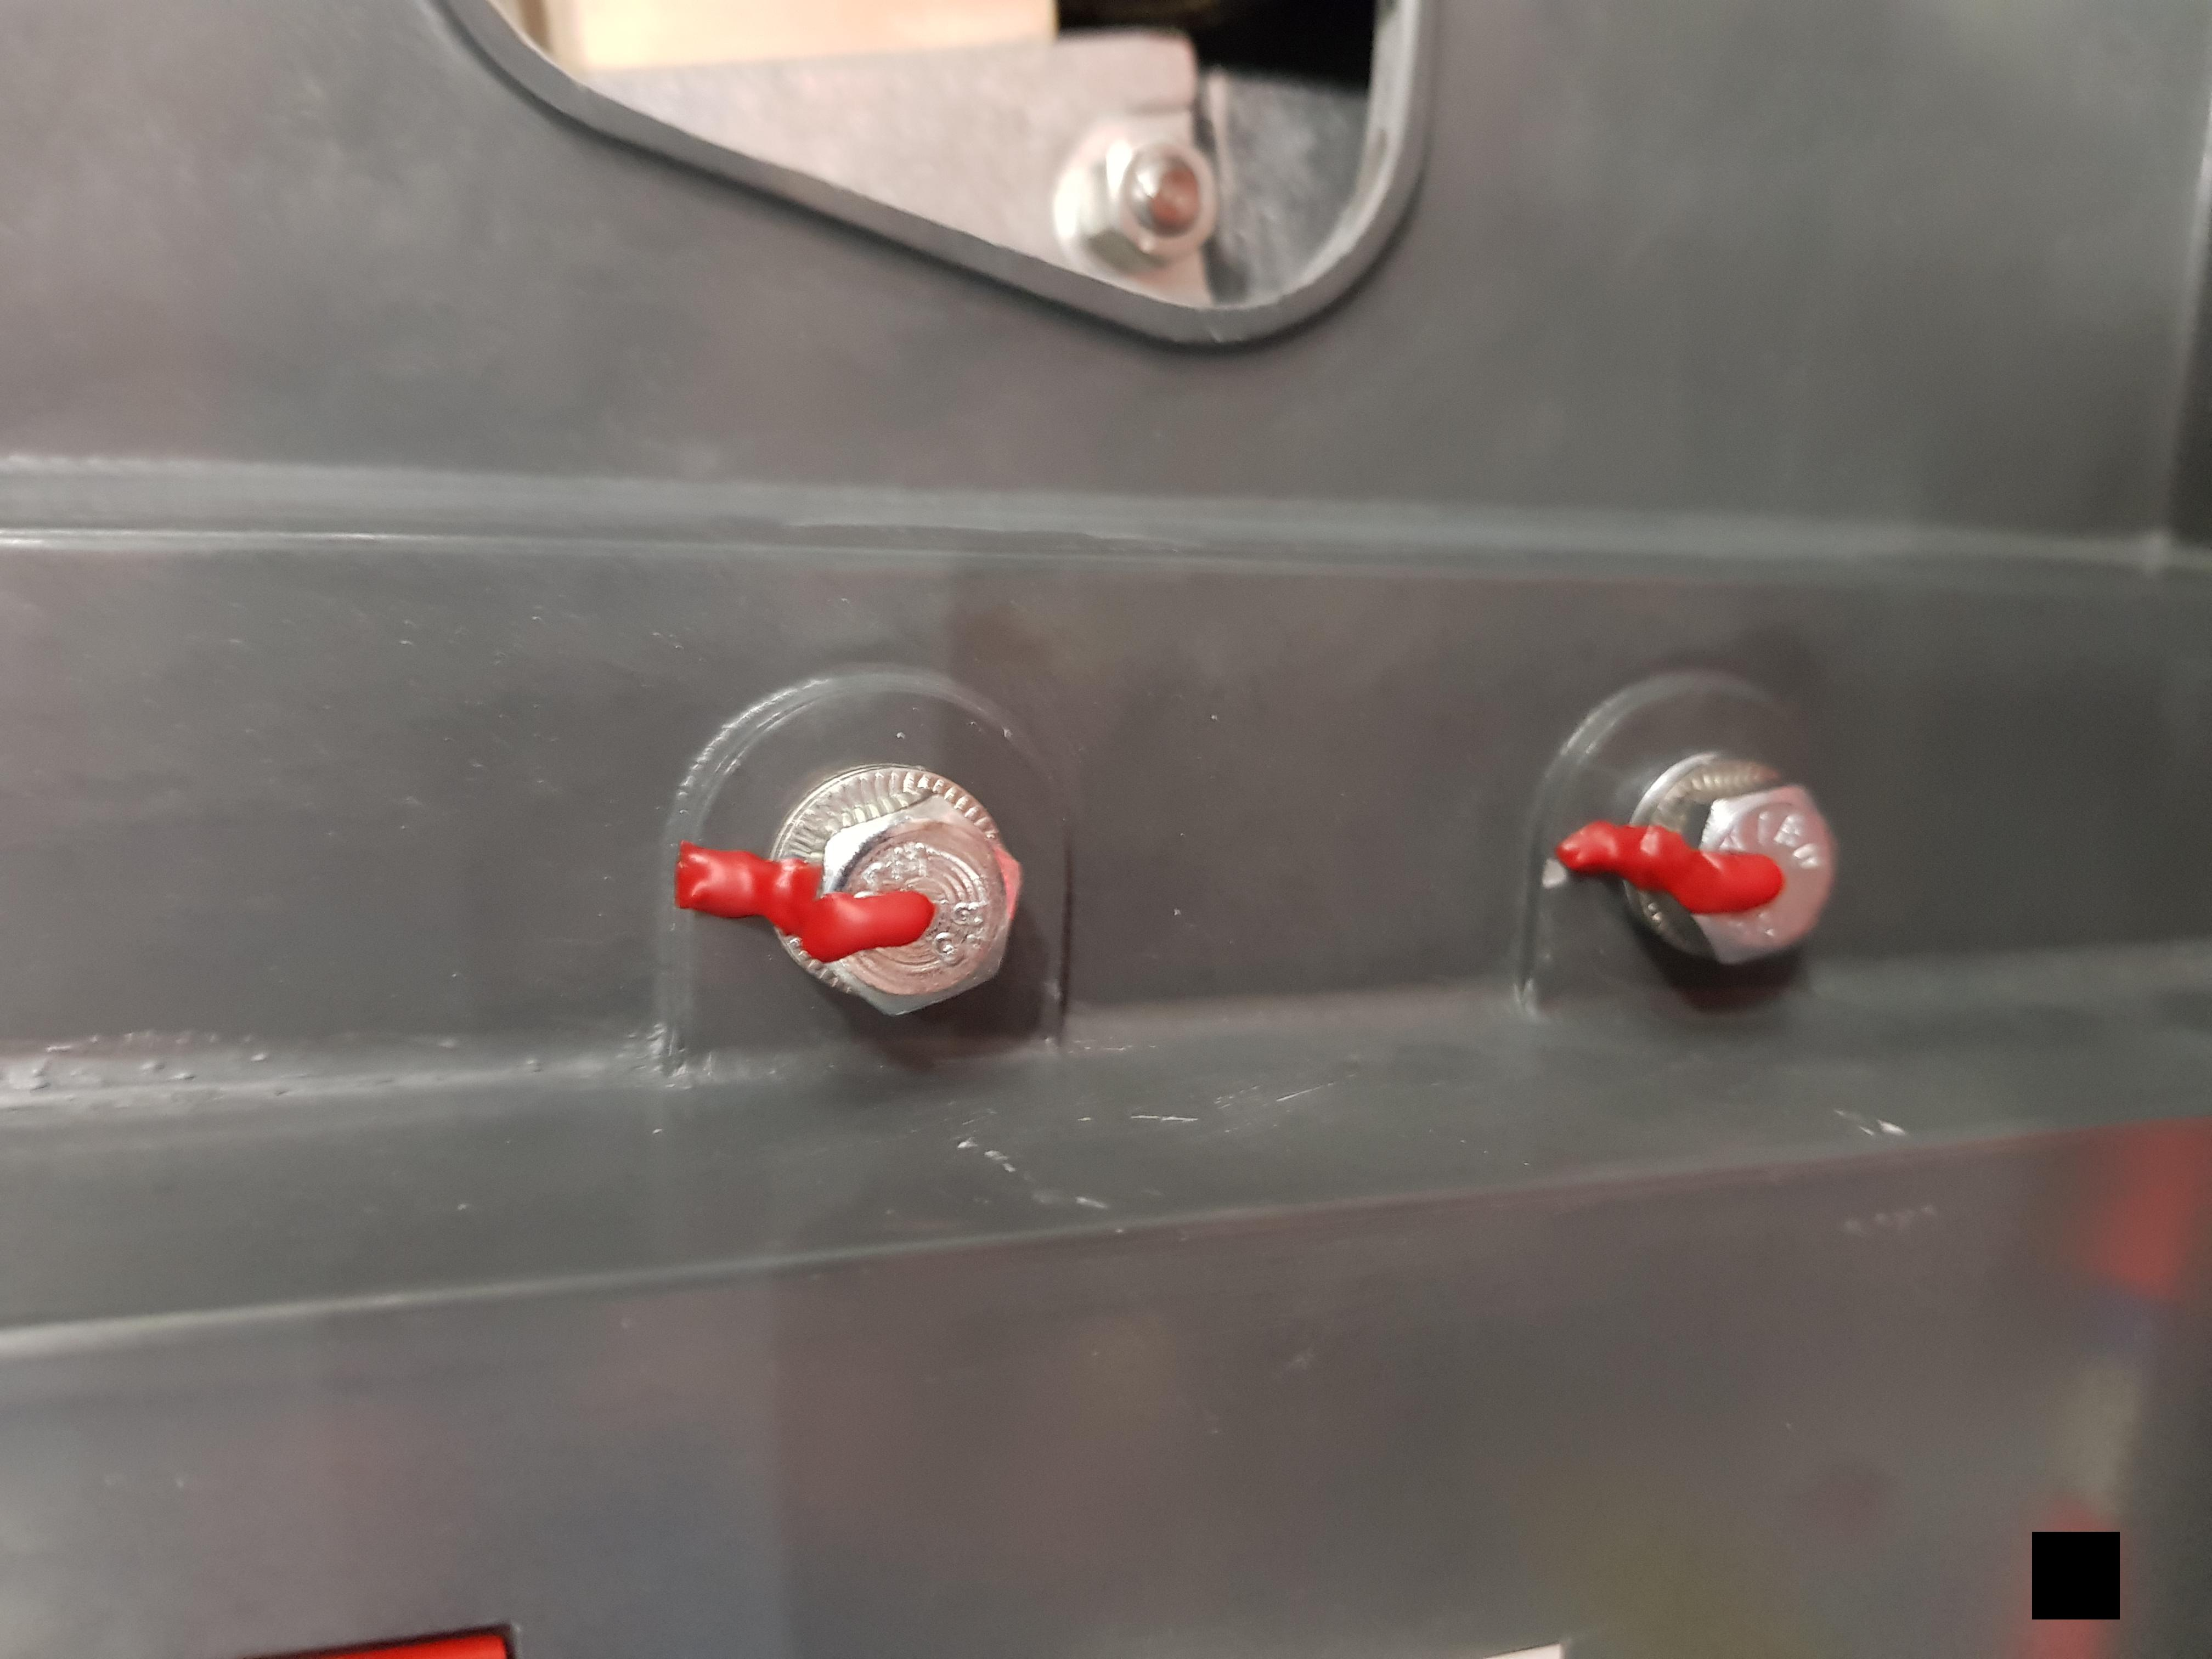
Avancée du projet
Traitement d’image

Slide 18
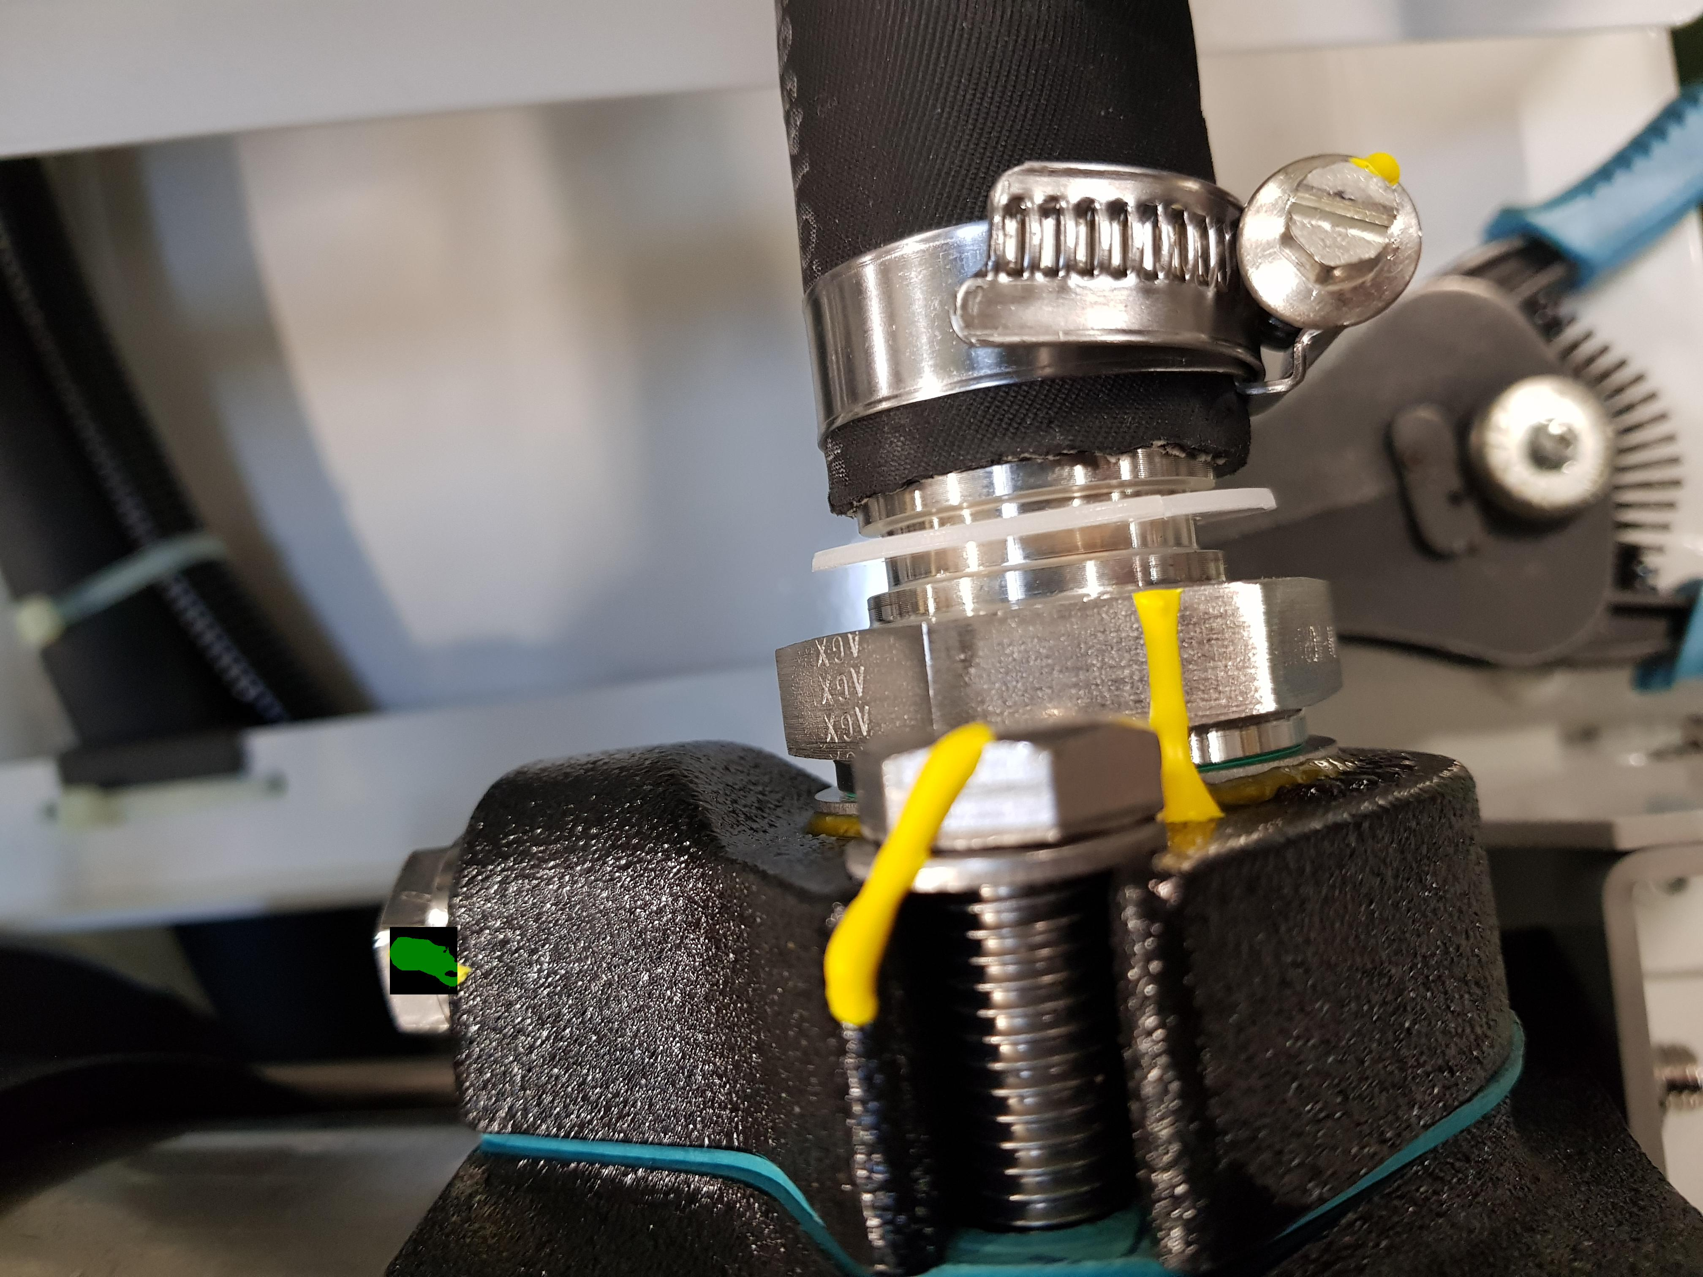
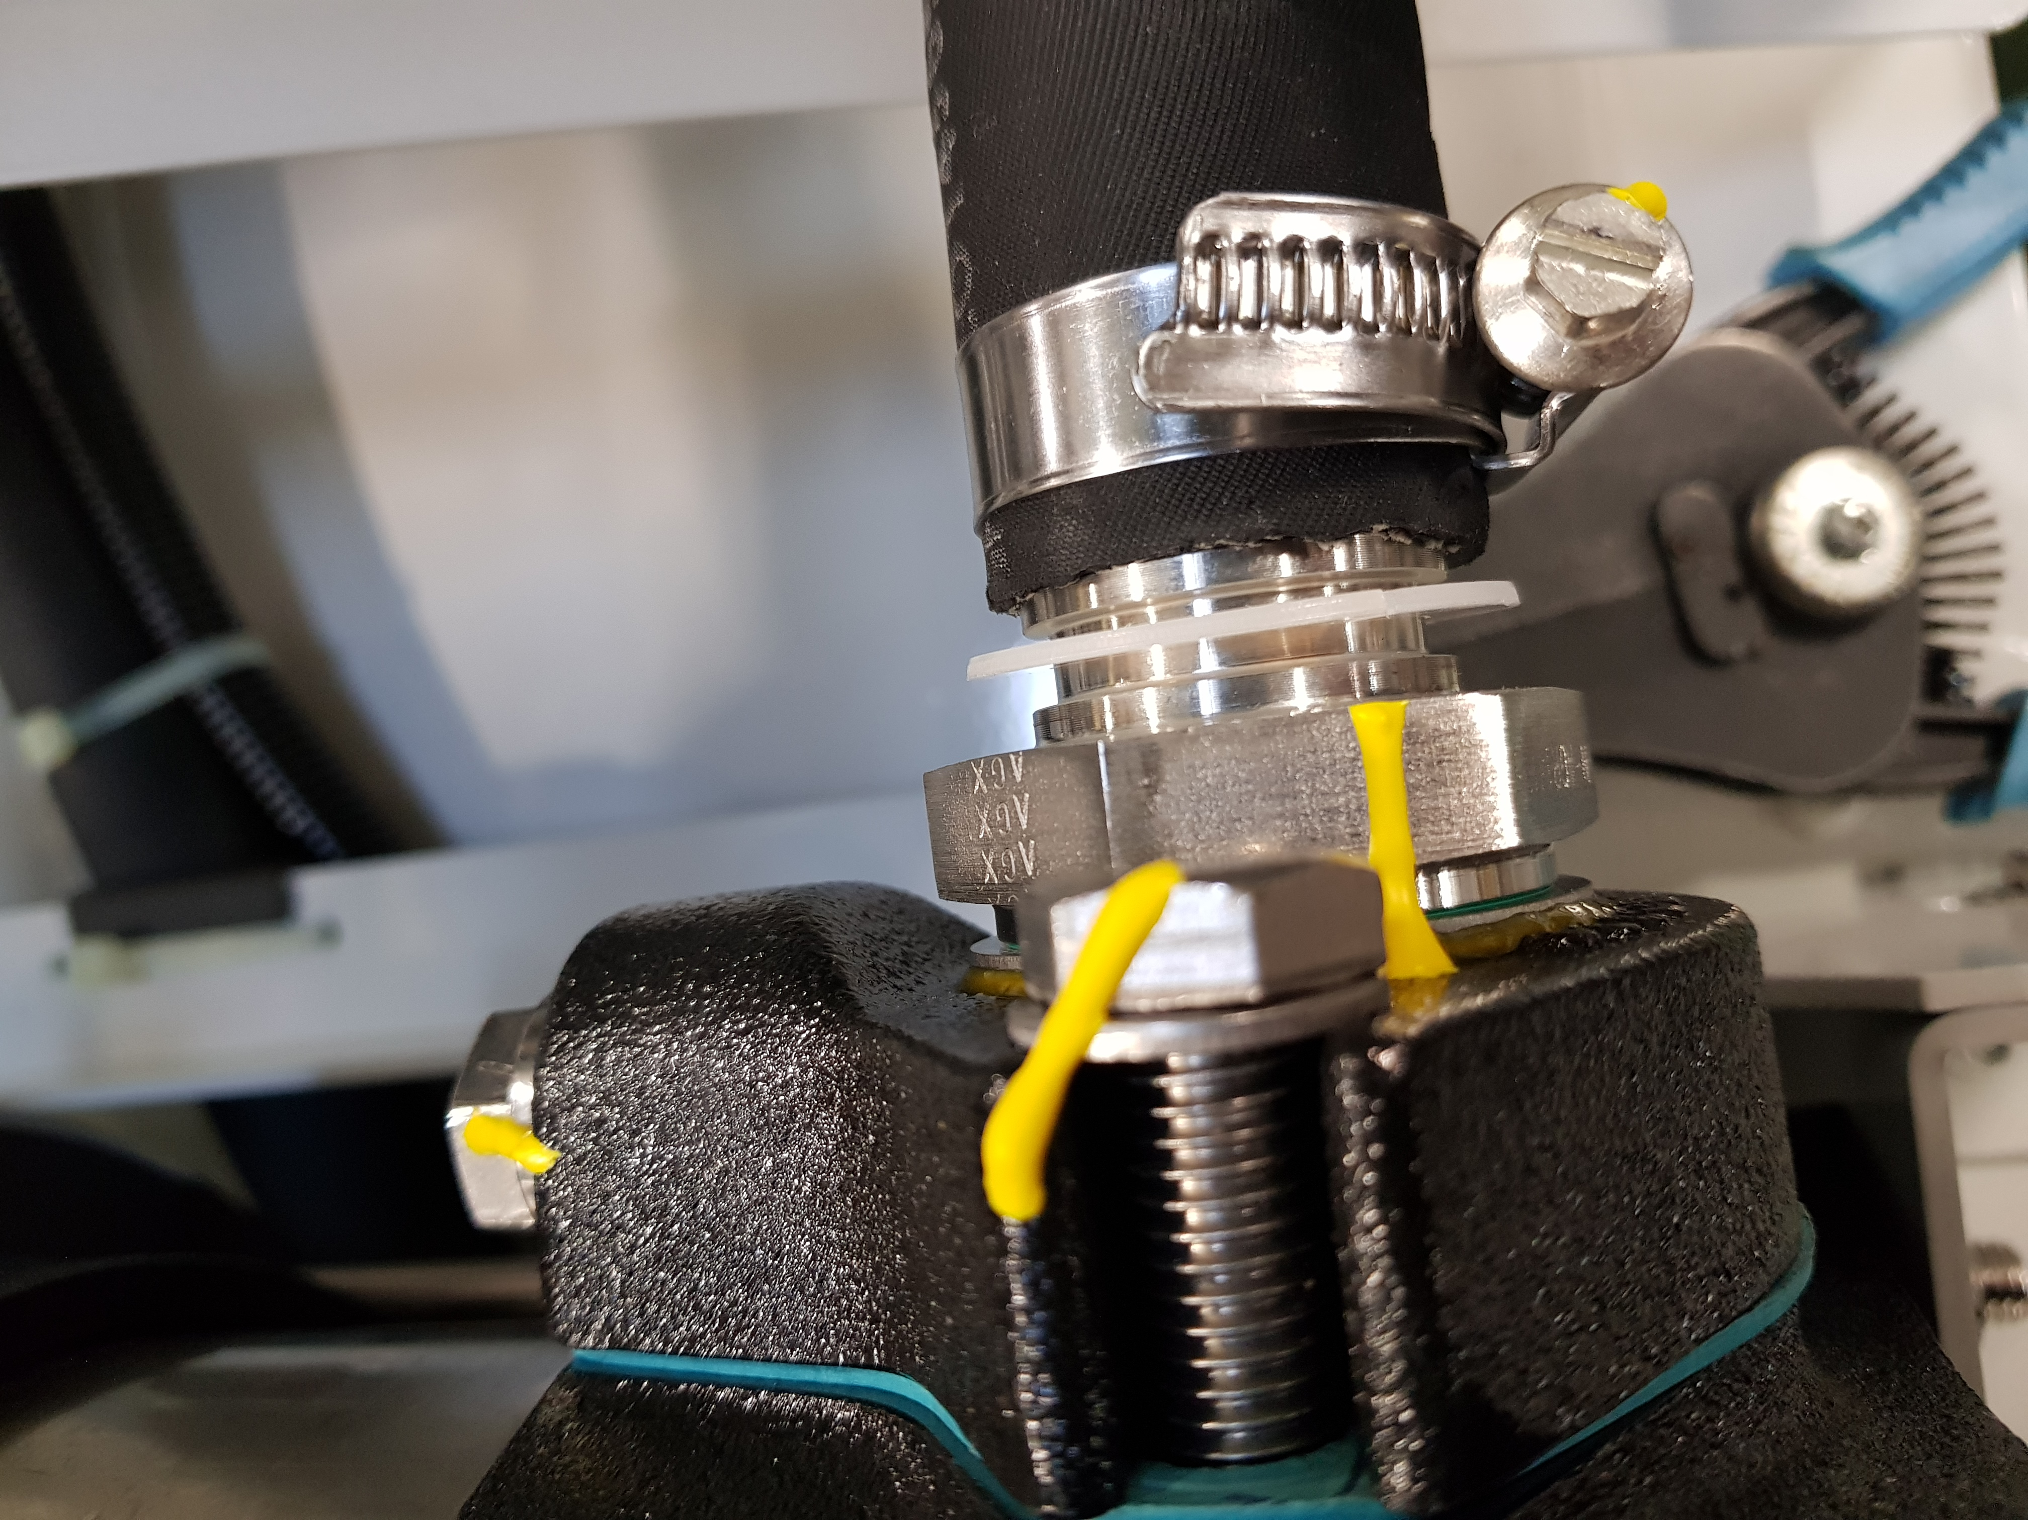
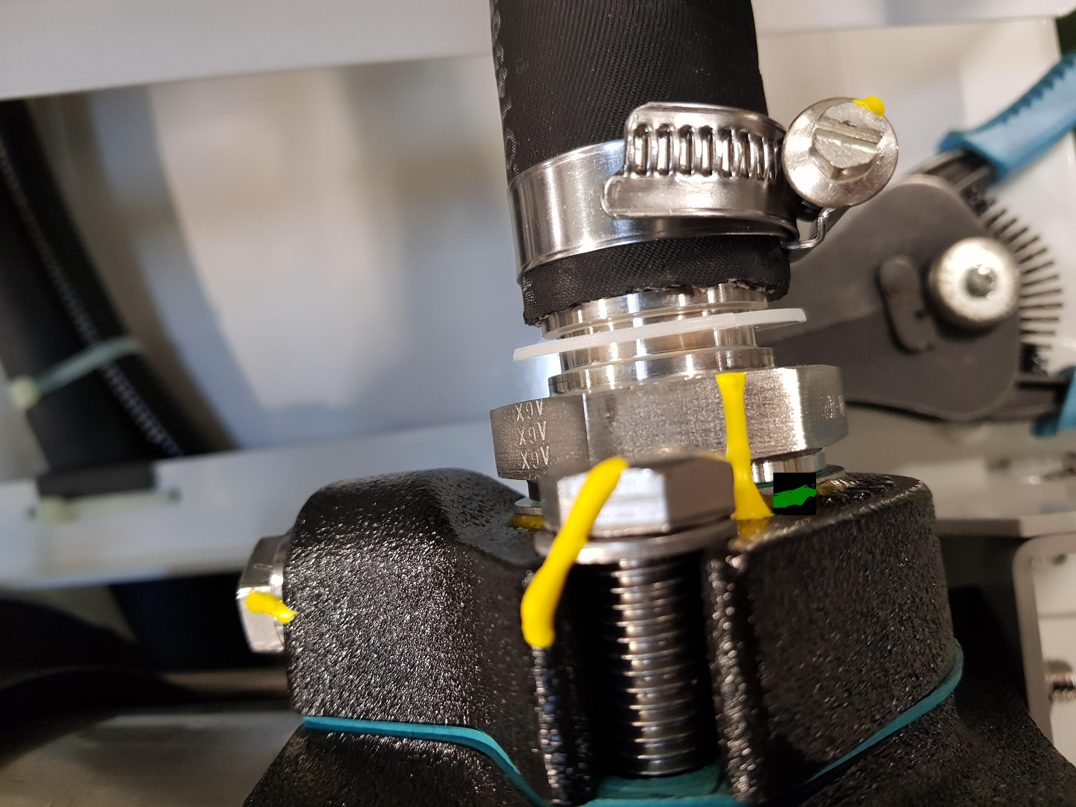
Avancée du projet
Traitement d’image

Slide 19
Démonstration de l’application
Voir vidéo appli finale

Slide 20
Avancée du projet
Bilan
Flux caméra &photos
Interface utilisateur
Sauvegarde automatique
QR code
Traitement d’image
AUJOURD’HUI

Slide 21
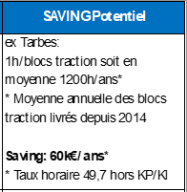
Réponse aux enjeux
Enjeux
Réduire les erreurs
Peu d’informations saisies par l’opérateur
Automatiser les vérifications
Automatiser l’archivage
Réduire les coûts

Slide 22
Perspectives
Amélioration de l’algorithme de repérage des couleurs sur les boulons
Réalisation de la lecture des QR Codes (via une bibliothèque pour Android)
Sauvegarde automatique des photos sur un ordinateur à partir de l’application

Slide 23
Client : Romain MITHRIDATE
Tuteur industriel : Pascal FICKINGER
Tuteur technique : Alexis LANDRAULT
Soutenance de projet
Automatisation du contrôle de serrage au couple sur un bloc de traction TGV
Florent CHABOT
Mathieu GAUCHER
GE5A
Vendredi 12 Janvier 2018
Notes:
Preuves de concept

